Slide 1
Astronomický proseminář II
Proměnné hvězdy

Slide 2
Citát
„Premenné hviezdy sú všade okolo nás, ale ktoré to sú, to vám nepoviem, lebo to sám neviem …“
slovenský stelární astronom
RNDr. Ladislav Hric, CSc.
hvězdárna Ždánice
léto počátkem 80. let minulého století

Slide 3
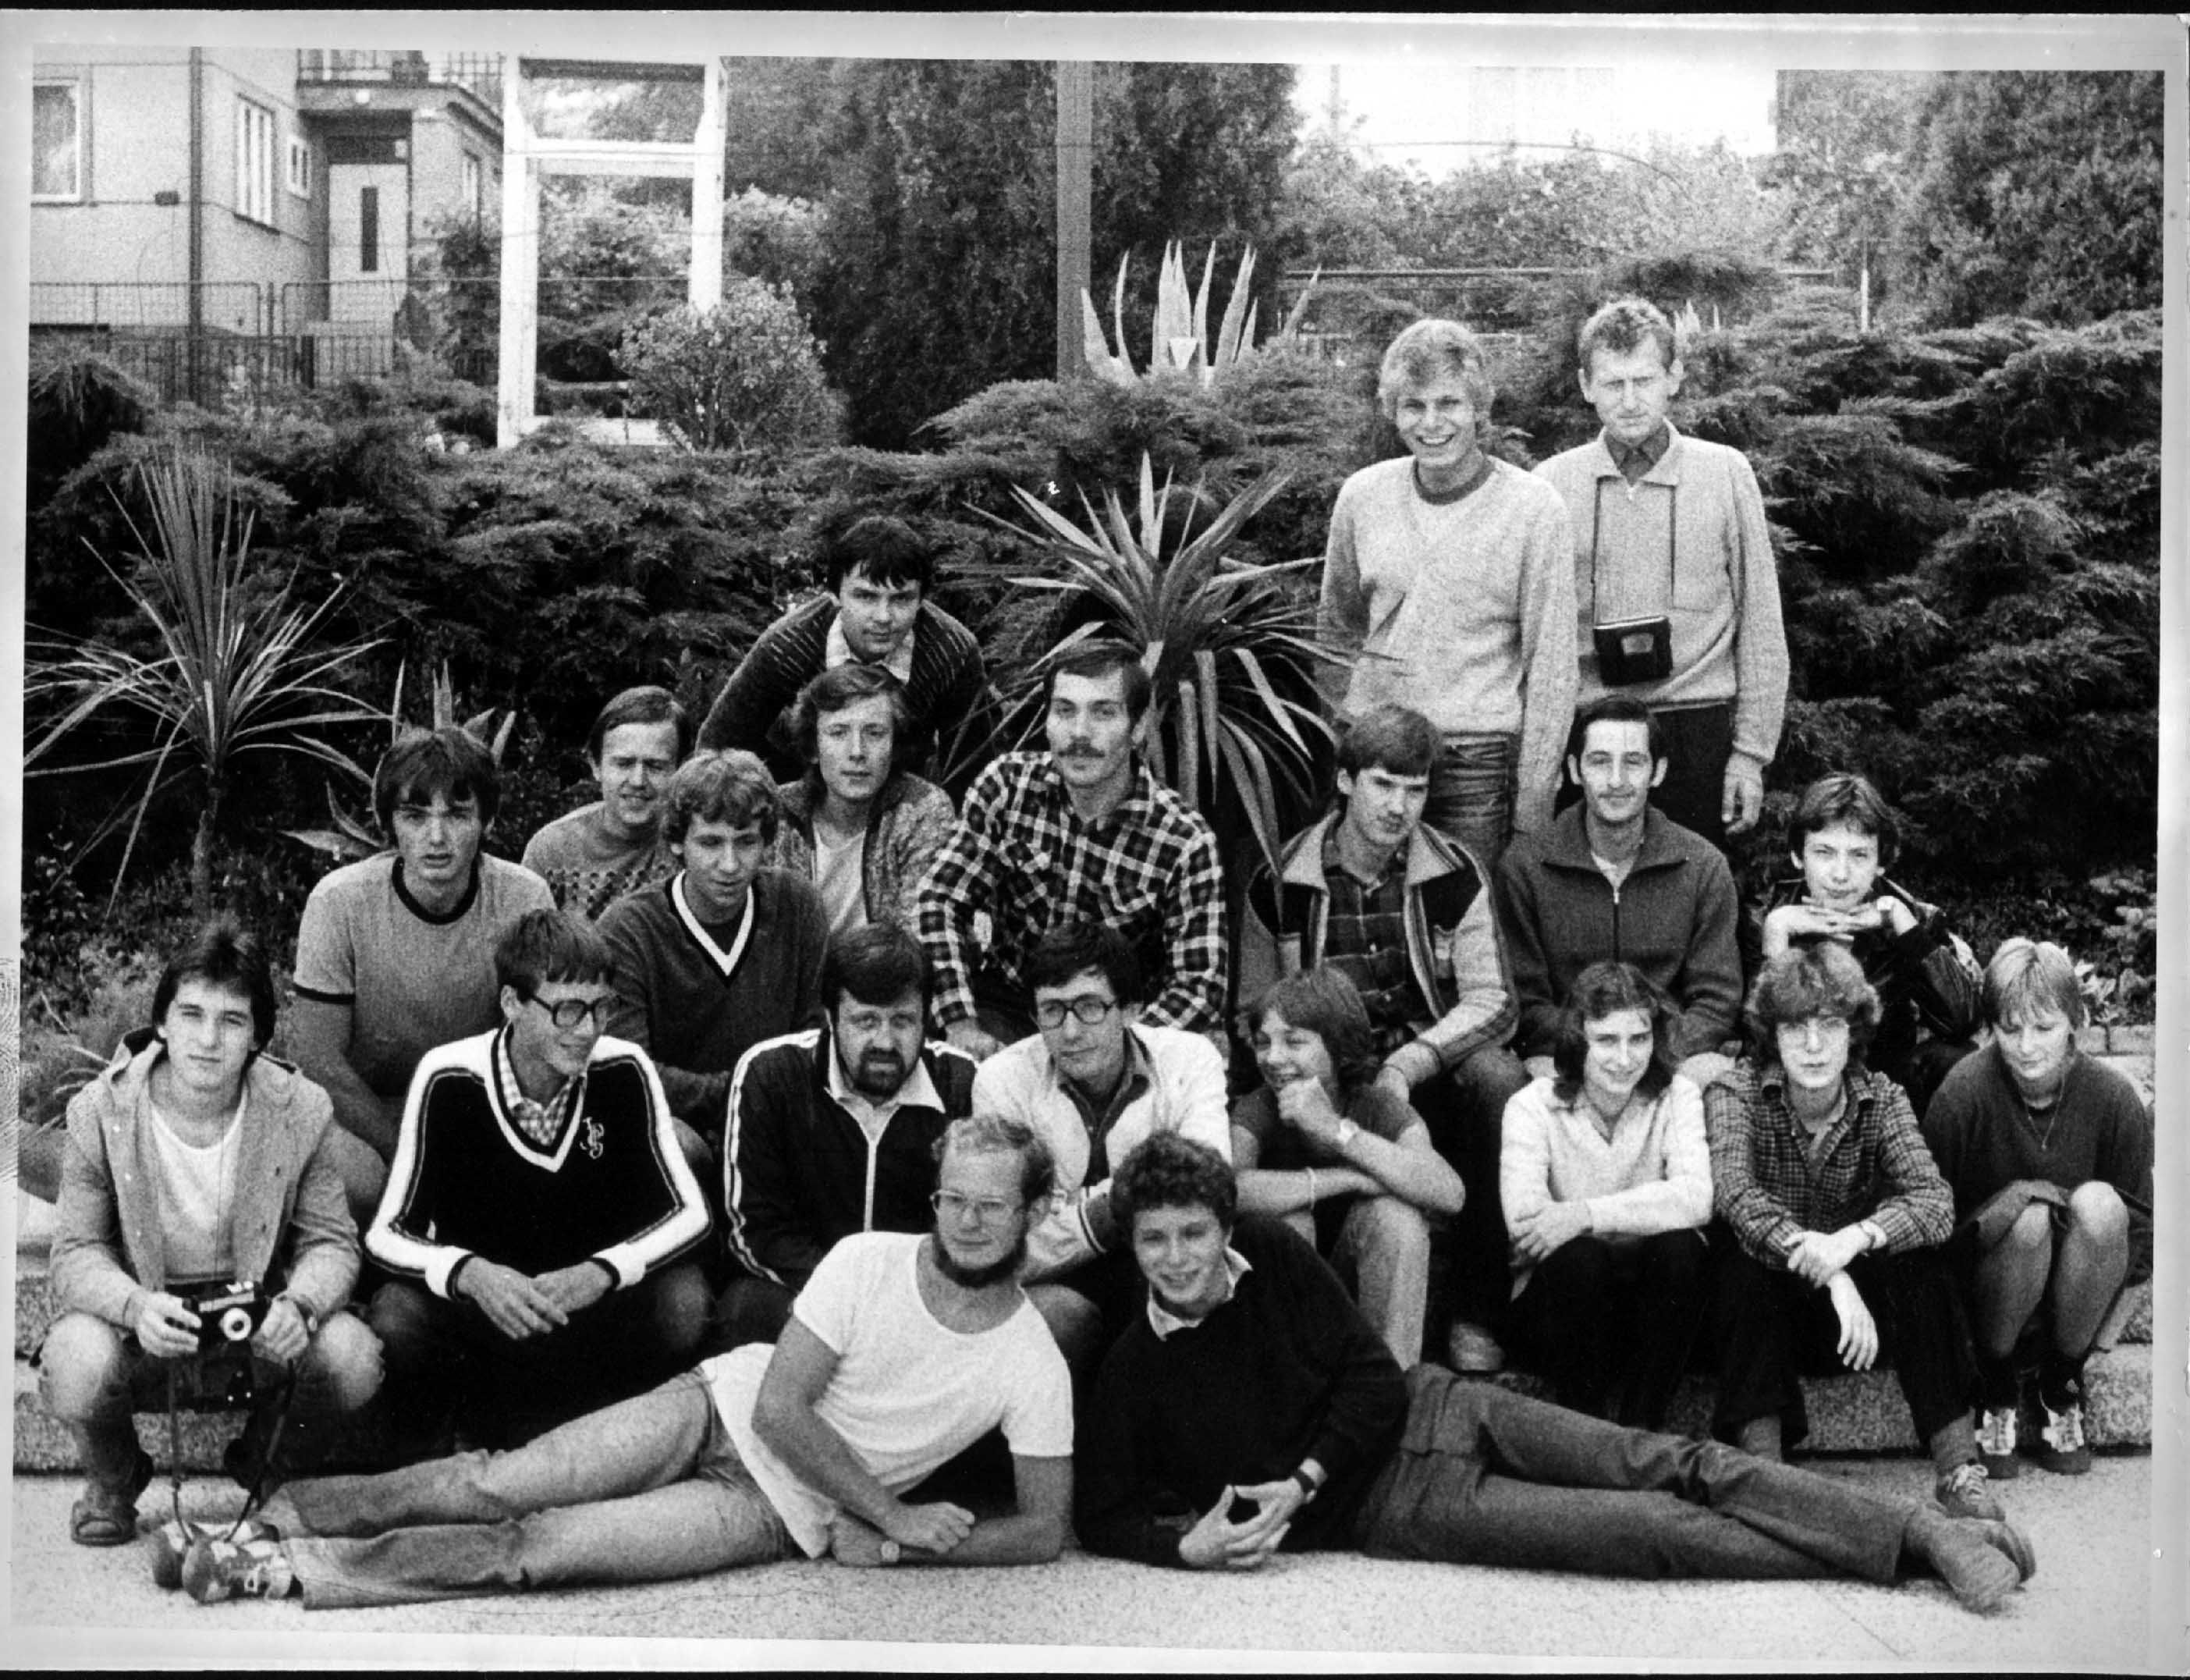
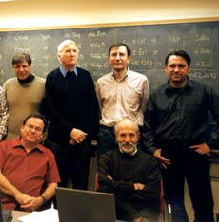
https://sasselov.cfa.harvard.edu/

Slide 4
Definice
hvězdy, jejichž pozorovaná jasnost se s časem mění
asi 10 % hvězd jsou hvězdy zjevně proměnné
rozvoj diagnostických metod = vyšší procento proměnných hvězd v náhodném vzorku hvězd
rozpětí pozorovaných světelných změn od 1 milimagnitudy (0,001 mag ≅ 1 ‰) do desítek magnitud (10 mag = 1 : 10⁴, 15 mag = 1 : 10⁶)
časové škály: od 10^{–4} s do časových měřítek změn vlivem hvězdného vývoje

Slide 5
Historie
Tycho Brahe objevil r. 1572 „novou“ hvězdu v souhvězdí Kasiopeji
periodicky proměnná hvězda – r. 1596, David Fabricius, o Ceti
systematický výzkum E. Pigott a J. Goodricke (G. objevil světelné změny Algolu 1782-3)
1786 Pigott publikoval první katalog proměnných hvězd - 12 exemplářů

Slide 6
Historie
fotografické metody – pořizovaly se skleněné archívy
počet známých proměnných hvězd během 20. století vzrostl ze 700 na dnešních asi 50 000
astrometrická družice Hipparcos, 12 000 nových PH
základním katalog - General Catalogue of Variable Stars
před latinským názvem souhvězdí ve 2. pádu se uvádí kombinace písmen nebo čísel v tomto pořadí: R, S, T, …Z, RR, RS, RT, …RZ, SS, ST, …, SZ, TT,…ZZ, AA, AB, … ) QQ, QZ, V 343, V 344 …například V 3891 Sgr.
jiné typy proměnných hvězd – rentgenové nebo radiové zdroje, označení z příslušného katalogu, označení obsahuje zaokrouhlenou rektascenzi a deklinaci

Slide 7
Mechanismy proměnnosti
dva základní typy
geometrické, kde se světelný tok z hvězdy nebo hvězdné soustavy nemění, mění se však její svítivost
fyzické, skutečné proměnné hvězdy, u nichž se reálně mění jejich zářivý výkon

Slide 8
Geometrické proměnné hvězdy
  rotující proměnné hvězdy
    sledovaná hvězda rotuje
    hvězda je členkou podvojné soustavy
  magnetické hvězdy
  hvězdná aktivita
  dvojhvězdy
    zákrytové dvojhvězdy
    interagující dvojhvězdy

Slide 9
Fyzické proměnné hvězdy
nestacionární děje v okolí hvězdy
nestacionární děje na povrchu hvězdy
pulzující proměnné hvězdy
supernovy
záblesky záření gama

Slide 10
Typy proměnných hvězd
algolidy, cefeidy, eruptivní trpaslíci, heliové proměnné
hvězdy typu SR, hvězdy typu RS CVn, hvězdy typu α² CVn, hvězdy typu β  Cephei, hvězdy typu ZZ Ceti, hvězdy typu R CrB, hvězdy typu S Doradus, hvězdy typu γ Doradus, hvězdy typu BY Draconis, hvězdy typu RR Lyrae, hvězdy typu β Lyrae, hvězdy typu YY Orionis, hvězdy typu FU Orionis, hvězdy typu δ Scuti, hvězdy typu T Tauri, hvězdy typu RV Tauri, hvězdy typu W Uma, hvězdy typu W Vir
miridy, novám podobné hvězdy, novy, polary, pulzary, Ap hvězdy, supernovy, symbiotické hvězdy, trpasličí novy

Slide 11
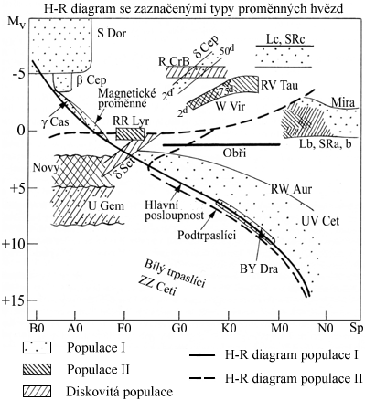
Poloha PH na HR diagramu

Slide 12
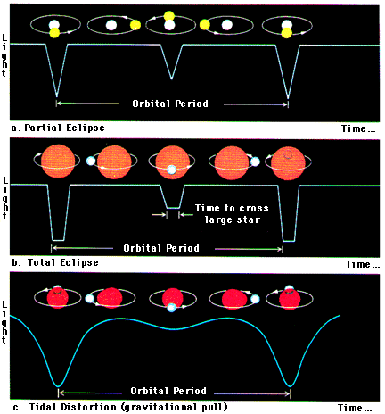
Zákrytové proměnné hvězdy
složky opticky nerozlišitelné, spektroskopicky někdy ano
rovina oběhu musí ležet poblíž směru pozorovatel-soustava
těsné dvojhvězdy – přetok hmoty mezi složkami

Slide 13
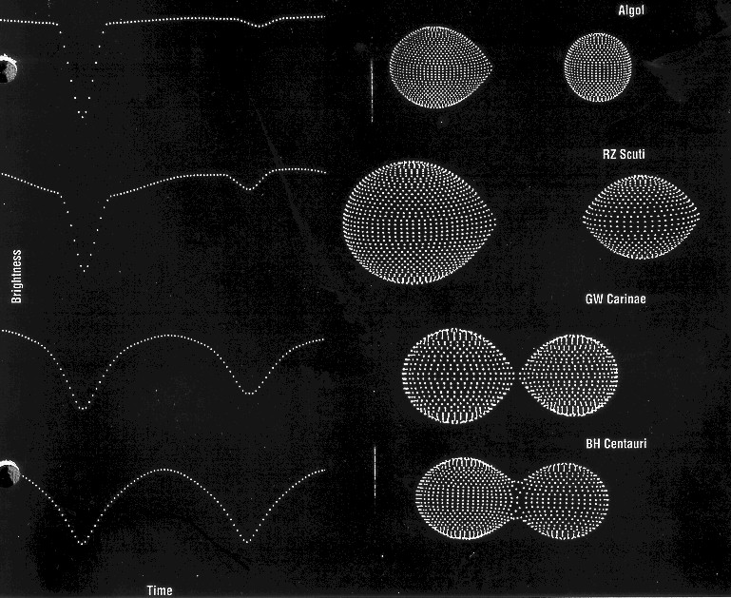

Slide 14
Mira aneb o Ceti
objevena v roce 1596 (David Fabricius 1564-1617) jako první proměnná hvězda, která nebyla N nebo SN
označení o Ceti pochází od Bayera 1603
v době objevu považována za novu, přestože ji Fabricius pozoroval i v r. 1609
poté byla zapomenuta, znovuobjevení Johannem Heveliem 1639 a 1642 ji pojmenovává Mira (Podivuhodná)
Fabricius se toho nedožil
bylo však dohledáno několik mnohem starších pozorování, zejména v Asii (Čína, Korea)
1997 zobrazení kotoučku proměnné hvězdy pomocí HST, je patrná rozsáhlá atmosféra Miry o poloměru 0,03", což při vzdálenosti 120 pc dává poloměr hvězdy 3,3 AU
z kotoučku navíc vybíhá plynný proud směrem k průvodci Miry, kterým je bílý trpaslík, obíhající ve vzdálenosti 70 AU
2001 určeny parametry průvodce proměnné hvězdy Miry, vzdálené od nás 128 pc, průvodce - 0,6 M_{S} a T_{ef} teplotu 9000 K, jde o mladého BT (850 milionů let)

Slide 15
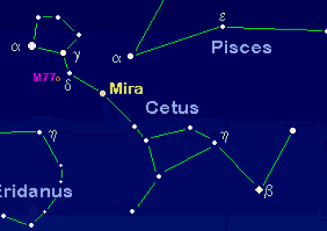
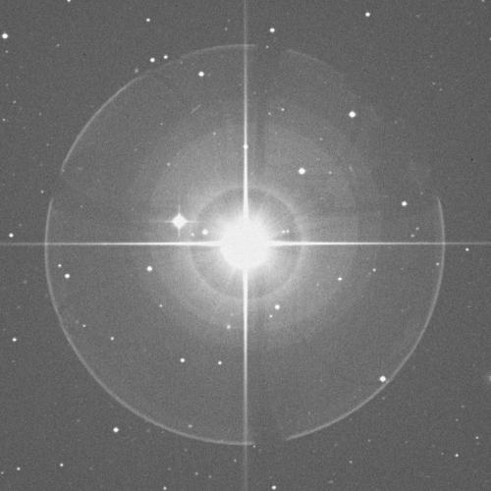
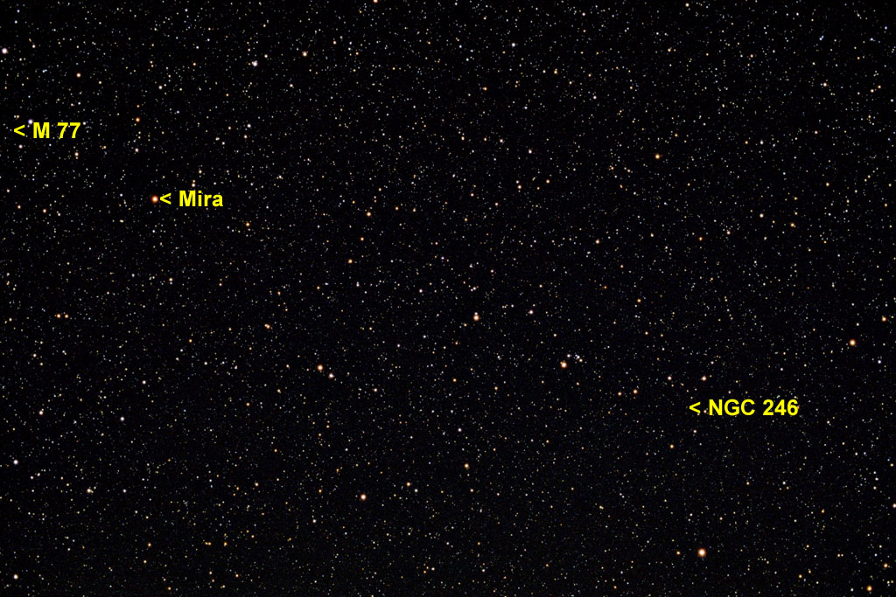
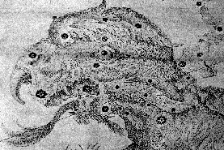

Slide 16
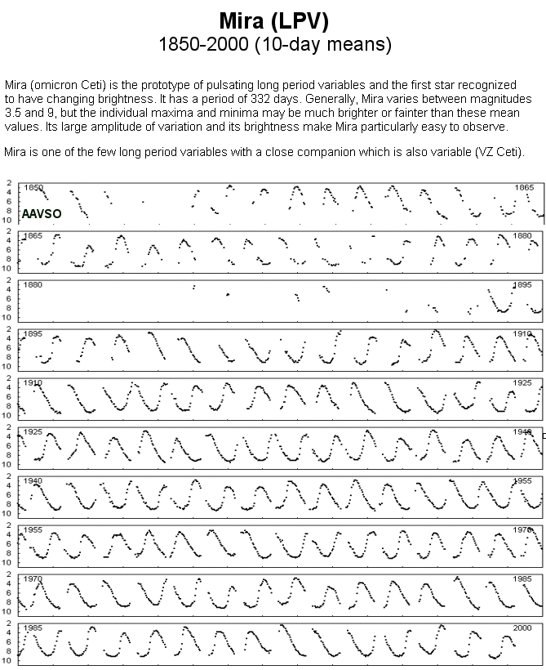

Slide 17
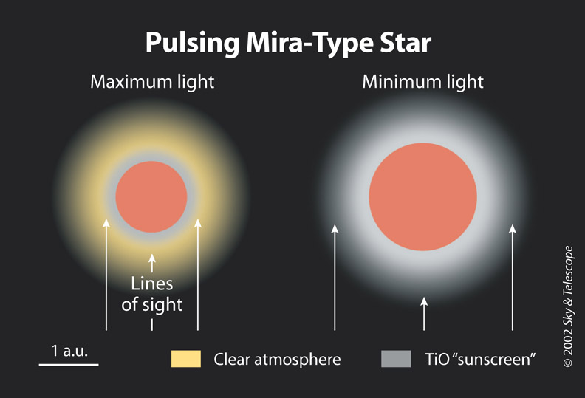

Slide 18
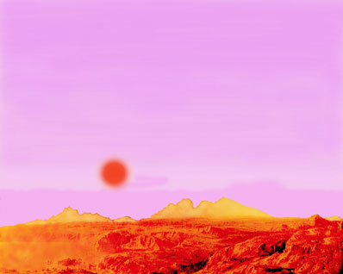
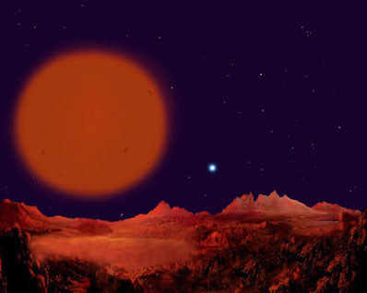

Slide 19
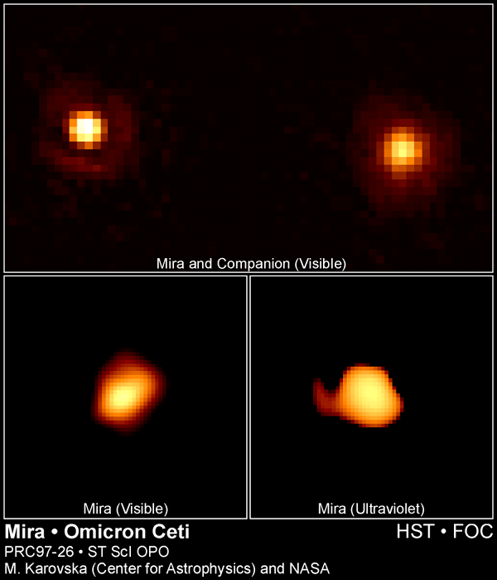

Slide 20
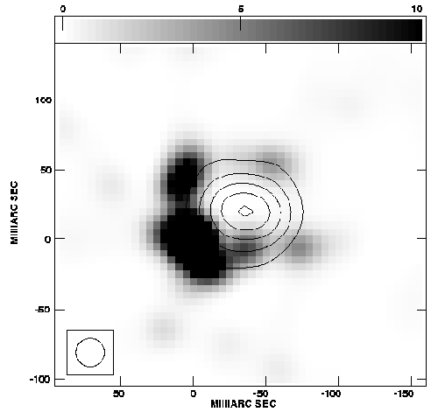

Slide 21
Hvězdy typu Mira
prototyp: hvězda o Ceti pojmenovaná jako Mira
pulzující chladní obři s periodami 100-500 dnů
jsou to hvězdy sluneční hmotnosti v pokročilém vývojovém stadiu
amplituda změny jasnosti (V) > 2,5 mag
katalog GCVS obsahuje přes 6000 mirid
dále se miridy dělí na typy: M - v optické oblasti pásy TiO, S - pásy ZrO, TiO, C - pásy molekul uhlíku (např. C₂)

Slide 22
Hvězdy typu Mira
Miridy jsou rovněž důležité jako "standardní svíčky" sloužící k určování vzdáleností v naší Galaxii a také vzdáleností galaxií nejbližších (Velké a Malé Magellanovo mračno)
proces, kterým miridy ztrácejí látku není zcela objasněn
červení chladní obři a veleobři představují velice heterogenní skupinu. Miridy patří k chladným hvězdám (povrchové teploty 3500-3000 K) s velmi pravidelnou periodou a amplitudou větší než 2,5 mag
velký interval změn jasnosti ve vizuální oblasti je částečně způsoben nízkou povrchovou teplotou těchto hvězd. Pro většinu mirid je maximum energie vyzářeno v IR oblasti

Slide 23
Supernovy - historická zastavení
Lundmark ve 20. letech 20. století publikoval názor, že nova pozorovaná Hartwigem v roce 1885 ve Velké mlhovině v Andromedě se nachází v této galaxii, pak její zářivý výkon musí být mnohem větší než u jiných nov
slovo supernova poprvé použili Baade & Zwicky v roce 1934
jejich charakteristika jevu supernovy:
celková uvolněná energie řádu 10⁴⁴ až 10⁴⁶ J
pozůstatek může vytvořit neutronovou hvězdu
při explozi se uvolní rozpínající se obálka ionizovaného plynu

Slide 24
Historické supernovy v Galaxii
rok rektascenze deklinace souhvězdí
185 14h 32m -60 20 Kentaur
393 17h 11m -38 20 Štír
1006 14h 59m -41 45 Vlk
1054 05h 31m +21 59 Býk
1181 02h 02m +64 37 Kasiopeja
1572 00h 22m +63 51 Kasiopeja
1604 17h 27m -21 27 Hadonoš

Slide 25
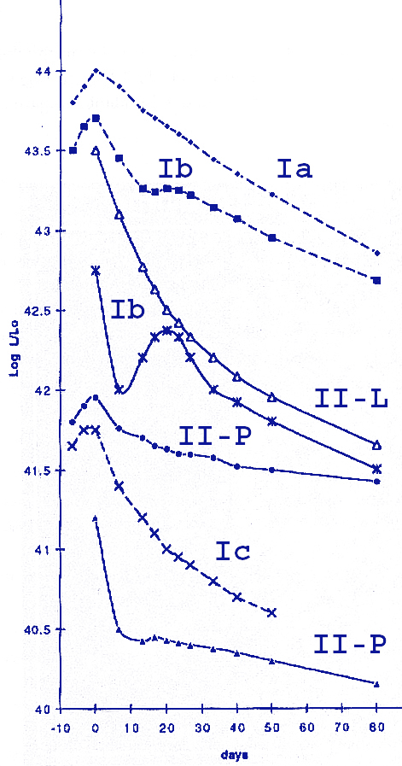
Světelné křivky a klasifikace
Ia – ve všech typech galaxií i starých populacích
Ib – mladé populace, silné He čáry
Ic – mladé populace, bez He čar,
II-P – spojena s populací I, po maximu zůstane L dlouho téměř konstantní
II-L – po maximu L klesá lineárně

Slide 26
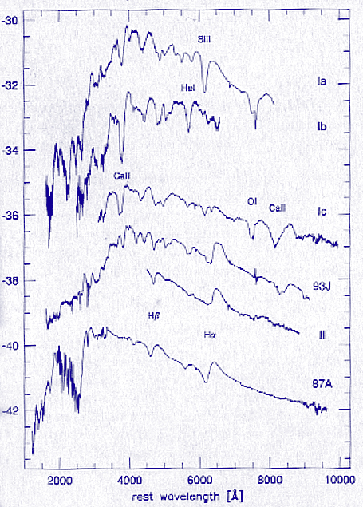
Spektra supernov
Ia – ve všech typech galaxií i starých populacích
Ib – mladé populace, silné He čáry
Ic – mladé populace, bez He čar,
II-P – spojena s populací I, po maximu zůstane L dlouho téměř konstantní
II-L – po maximu L klesá lineárně

Slide 27
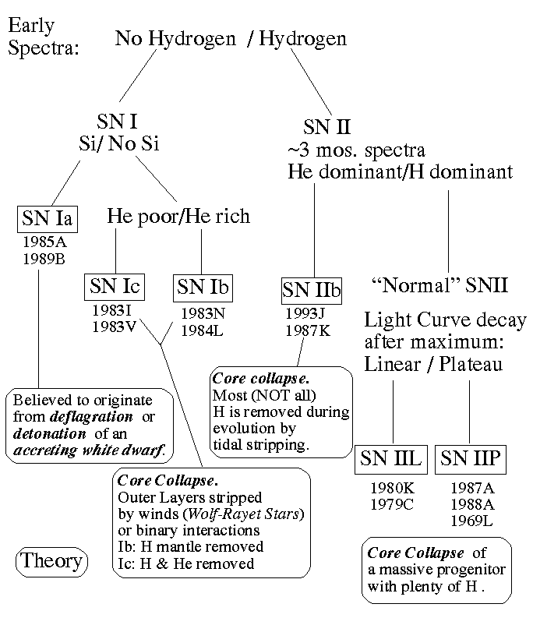
Klasifikační strom

Slide 28
Podstata supernov
vývoj velmi hmotných hvězd pak spěje k posloupnosti procesů, které souhrnně označujeme „výbuch supernovy“
na supernovy lze pohlížet jako na specifický druh proměnných hvězd, kdy mechanismem proměnnosti jsou odezvy na rychlé děje v centrálních oblastech v důsledku hvězdné evoluce
taková proměnnost je „na jedno použití“
po „výbuchu“ se totiž hvězda kvalitativně zcela změní – rozplyne se nebo bude NH či ČD

Slide 29
Objevování supernov
SN patří k nejžádanějším novým objektům a tak se stále zdokonalují technické prostředky k jejich vyhledávání
SN označujeme rokem jejich objevu a velkým písmenem abecedy odpovídajícímu pořadí objevu v daném roce (např. „SN 1987A“ je první SN objevenou v roce 1987), pokud velká písmena nestačí, používá se dvojice malých písmen: [rok] aa .. az, ba .. bz, atd; např. „SN 2004bk“
v r. 1990 bylo objeveno 38 extragalaktických supernov
v r. 1995 to bylo 57 SN, v r. 2000 bylo objeveno 173 SN
v r. 2003 dokonce 334 SN atd.
aktuální stav https://sne.space/
má dnes vizuální pozorovatel šanci?

Slide 30
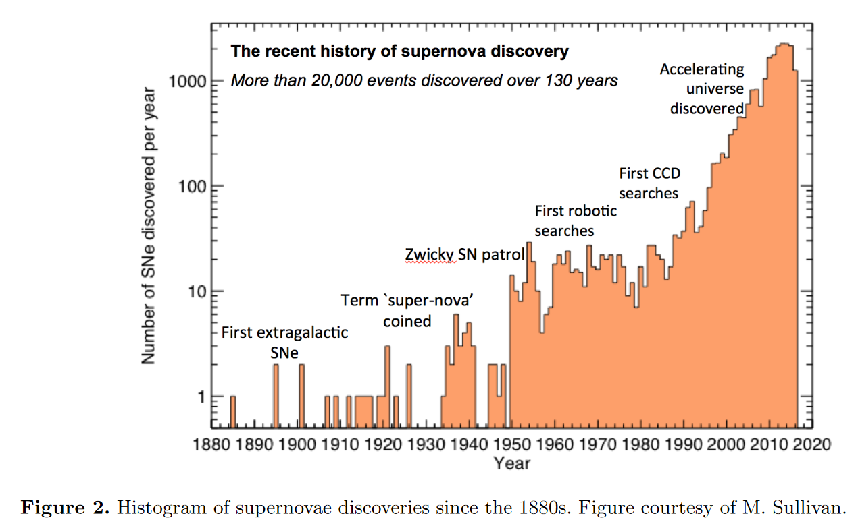
Objevování supernov

Slide 31
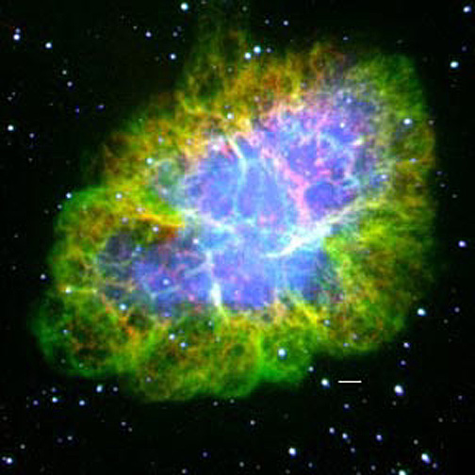
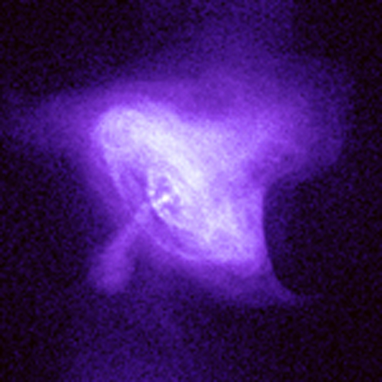
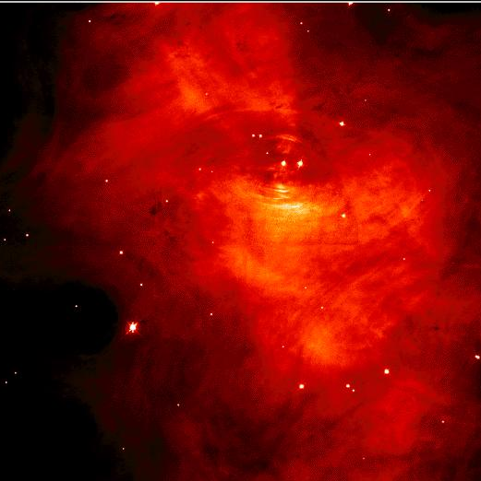
Od teorie k praxi – M1
Krabí mlhovina je pozůstatkem po supernově z roku 1054, nachází se 6000 světelných roků daleko
v centru jasné mlhoviny je rychle rotující neutronová hvězda - pulzar, který emituje pulzy záření s frekvencí 30 Hz

Slide 32
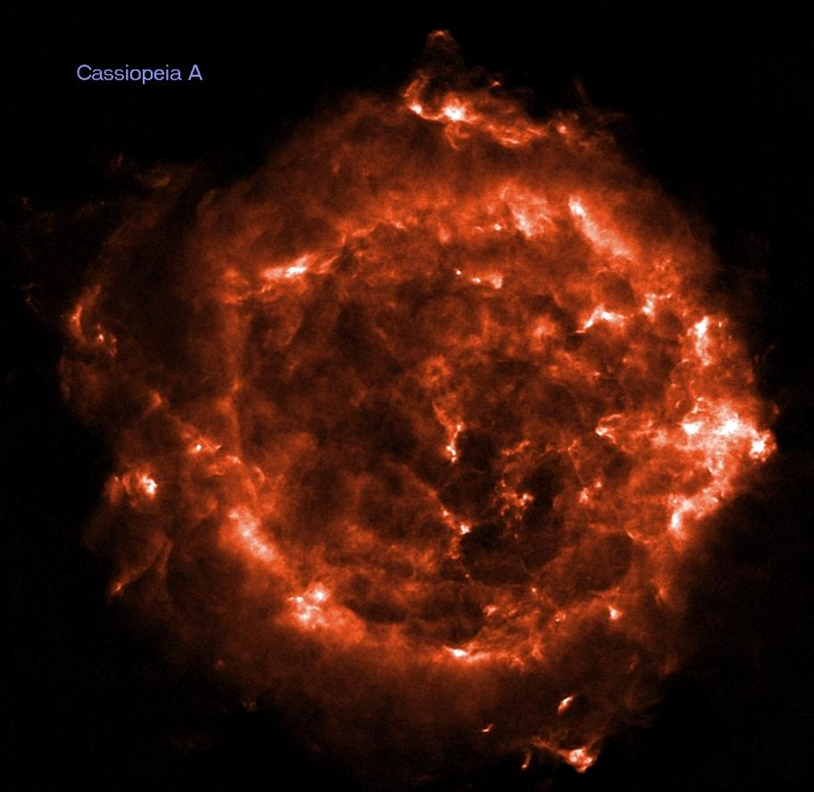
Od teorie k praxi – Cas A
poslední SN v naší Galaxii, vzplanula někdy kolem r. 1680, zůstal silný radiový zdroj Cas A - nejsilnější radiový zdroj mimo sluneční soustavu
družice Chandra měřila rázové vlny v pozůstatku po SN a odtud plyne vzdálenost na 11 000 ly

Slide 33

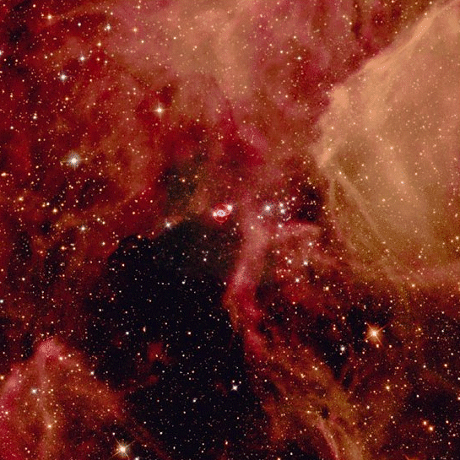

Od teorie k praxi – SN 1987A
24. února 1987 v LMC, vzdálenost 165 000 ly
poprvé zachycena neutrina generovaná SN pozemskými detektory
systém tří prstenců zářícího plynu, který obklopuje SN 1987A

Slide 34
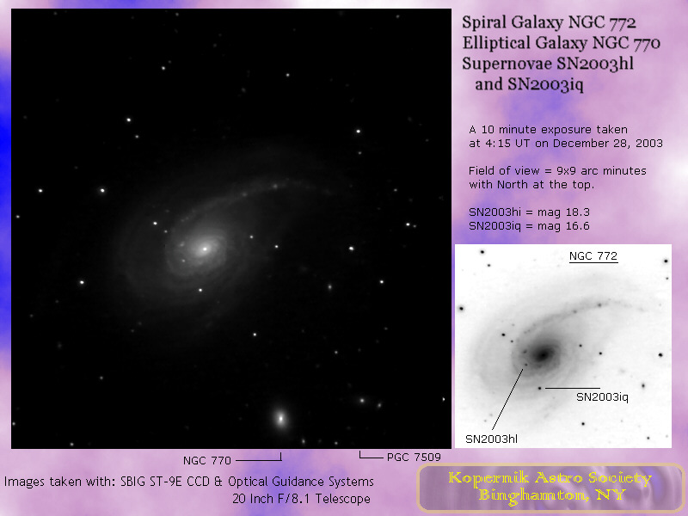
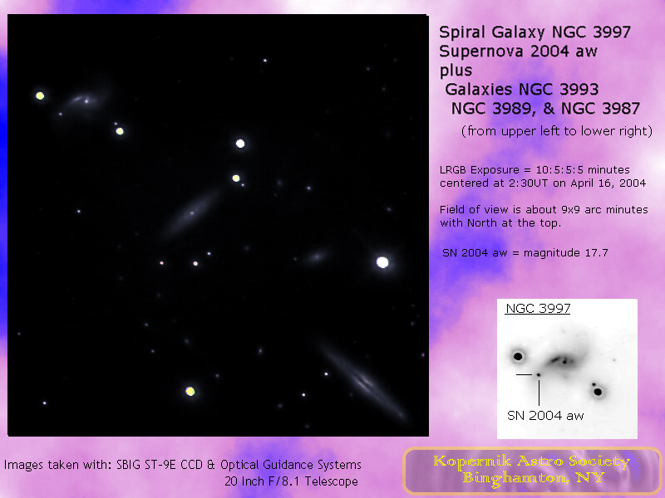
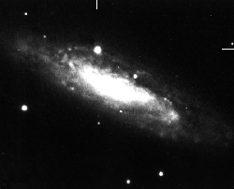
Od teorie k praxi –
SN ve vzdálených galaxiích
Robert Evans objevil cca 40 SN vizuálně !
více zde

Slide 35
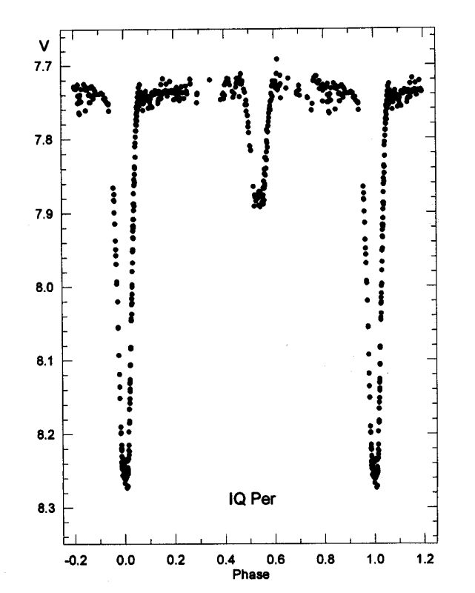
Metody výzkumu PH
fotometrie
  světelná křivka
  čas minima (maxima)
    vizuální
    fotografická
    CCD
spektroskopie
interferometrie

Slide 36
Role amatérských pozorovatelů
zákrytové proměnné
  určení okamžiku minima
  stanovení (O – C)
  sestavení celé světelné křivky
miridy, dlouhoperiodické proměnné
  světelná křivka
novy, supernovy
  objev
  světelná křivka
používanou metodou je metoda vizuální nebo CCD fotometrie

Slide 37
Robotizované dalekohledy
projekt ASAS
soumrak amatérských pozorování LPVs?
na severní polokouli podobný projekt neexistuje
role amatérů – krátkoperiodické PH, raději přechod na CCD fotometrii (lépe standardní UBVRI)

Slide 38
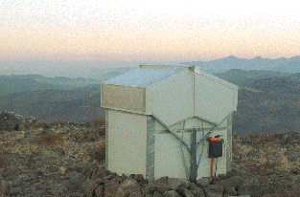
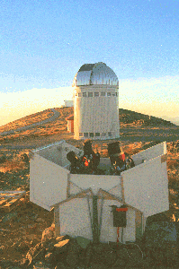
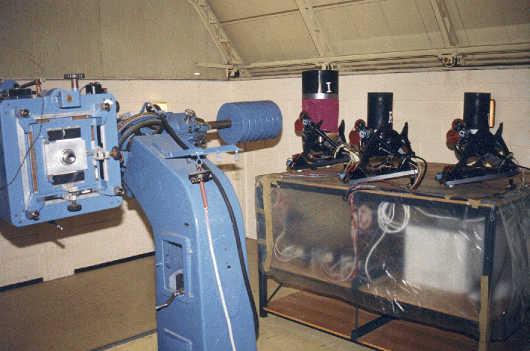
Robotizované dalekohledy

Slide 39
Literatura
Zdeněk Mikulášek, Proměnné hvězdy, elektronická skripta MU Brno, 2002
Proměnářské CD, Sekce PPH ČAS
http://var.astro.cz
https://www.aavso.org/vsx/
http://www.rochesterastronomy.org/supernova.html

Slide 40
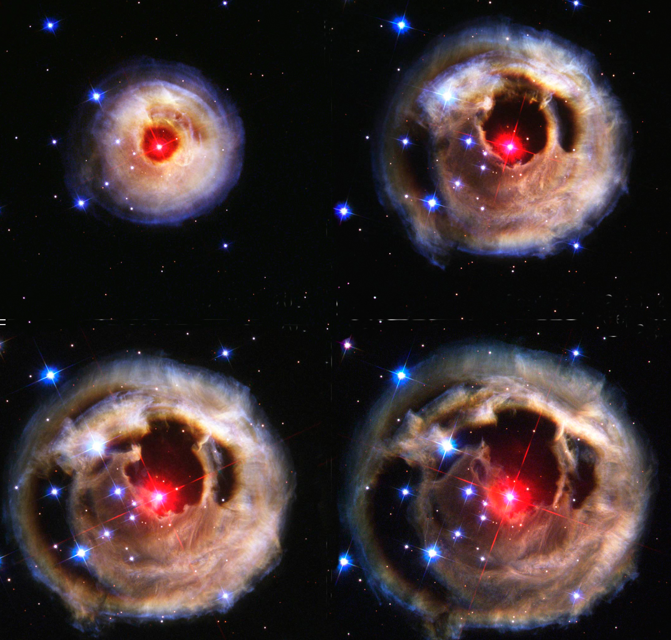
hasta la vista, amigos

